Slide 1
Machine learning

Slide 2
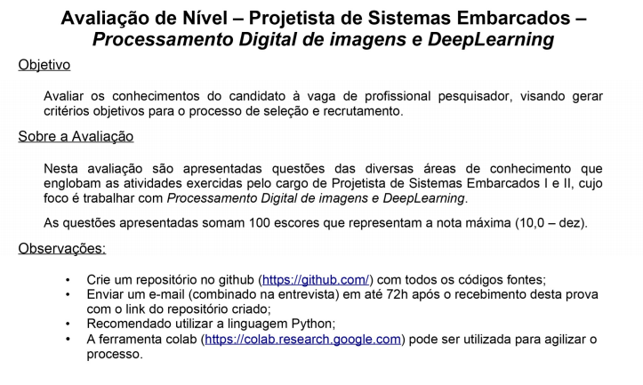

Teste de seleção para projetista em visão computacional

Slide 3
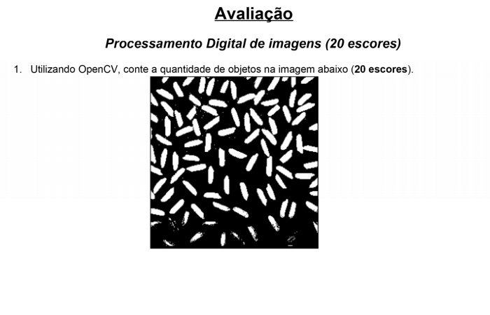

Slide 4
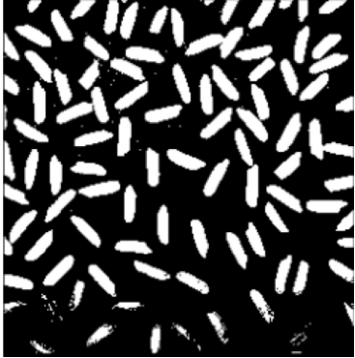
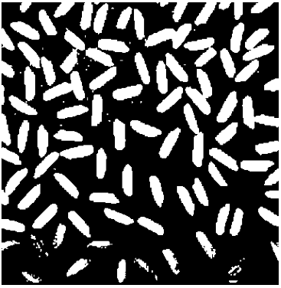
Qual processamento foi realizado ?
Imagem original
Imagem processada
Quantidade de objetos: 136

Slide 5
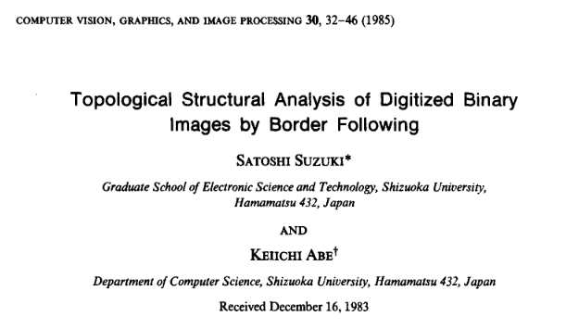
Qual algoritmo dentro do findcountours?

Slide 6
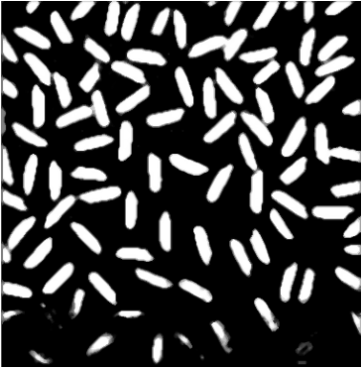
Qual processamento foi realizado ?
Imagem original
Imagem processada
Quantidade de objetos: 75

Slide 7

Qual processamento foi realizado ?
Imagem original
mediana
Imagem limiarizada
Quantidade de objetos: 84

Slide 8
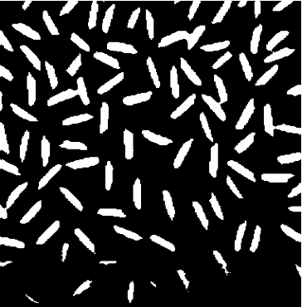
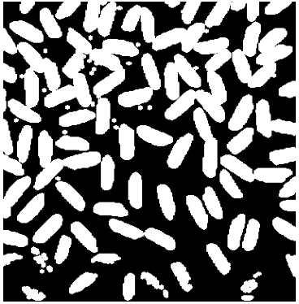
Operações morfológicas
Imagem Binarizada
Erosão
Dilatação
Quantidade de objetos: 136
Quantidade de objetos: 95
Quantidade de objetos: 89

Slide 9
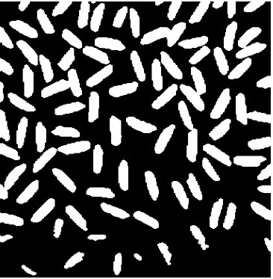
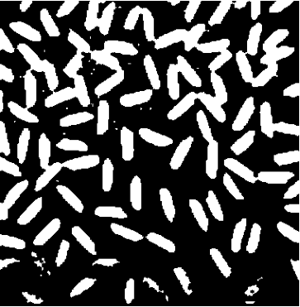
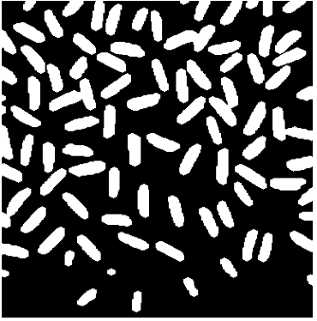
Operações morfológicas
Abertura
Fechamento
Abertura com 2 iterações
Quantidade de objetos: 91
Quantidade de objetos: 89
Quantidade de objetos: 91

Slide 10
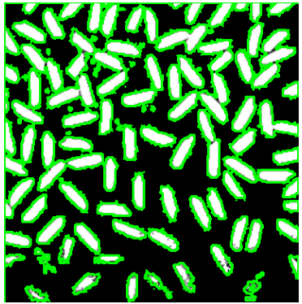
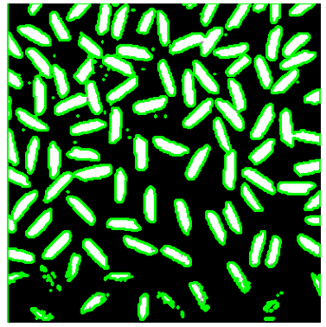
Manipulando findcontours
Quantidade de objetos: 384
Quantidade de objetos: 136

Slide 11
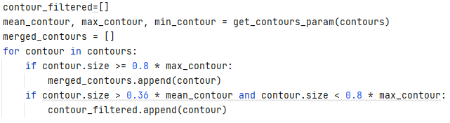

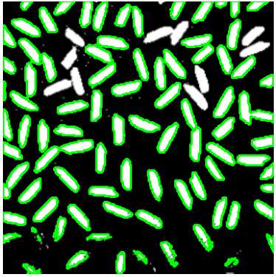
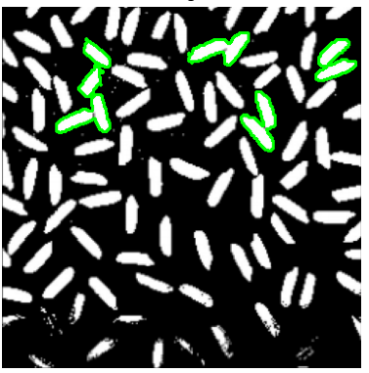
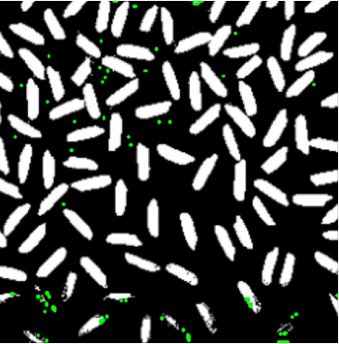
Manipulando findcontours
Quantidade de objetos: 95
Contornos que n fizeram merge
Contornos que fizeram merge
Contornos pequenos

Slide 12
Comparação
Padrão Ouro | FindContour | Median + findcontour | Limiarização + Findcontour | Limirização + Erosão + Findcontour | Limirização + Dilatação + Findcontour | Limiarização + Abertura + Findcontour | Limiarização + Fechamento+ findcontour | Limirização + Findcontour com regras de tamanho
98 Objetos | 384 Objetos | 75 Objetos | 136 Objetos | 95 Objetos | 89 Objetos | 91 Objetos | 89 Objetos | 95 Objetos
Definido a melhor estratégia ?

Slide 13
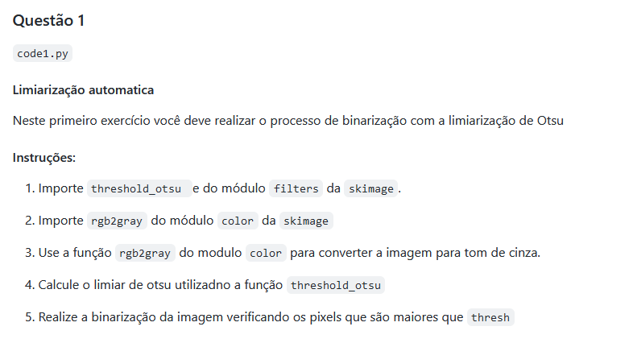

Slide 14
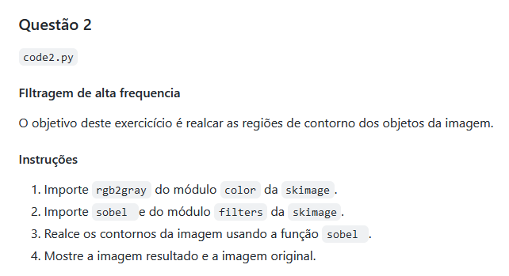

Slide 15
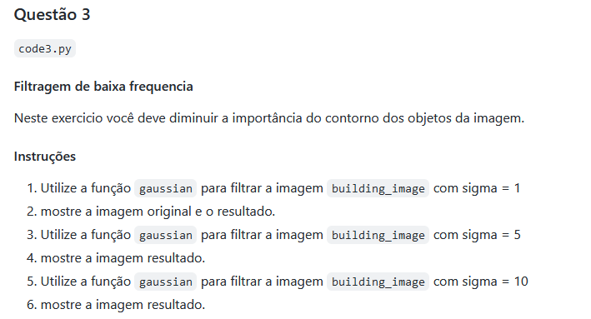

Slide 16
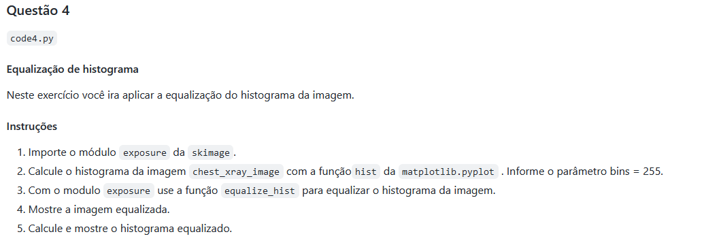

Slide 17
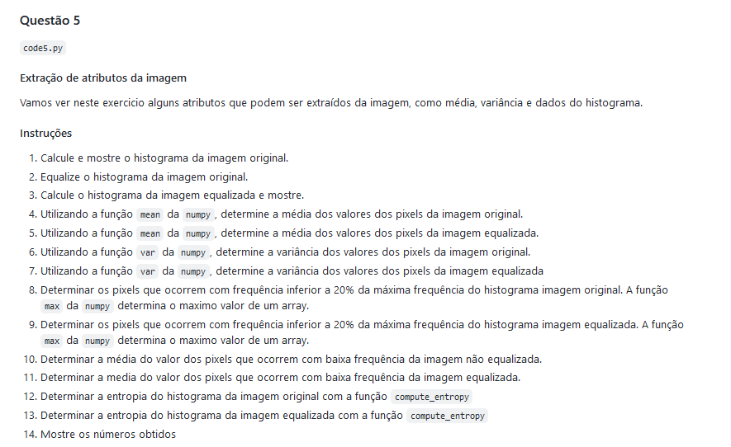

Slide 18
Classificação de imagens
Criação do Dataset
Balanceamento do Dataset
Classes e atributos
Treinamento de um classificador
Teste
Resultados

